Slide 1


«Саратовский государственный технический университет имени Гагарина Ю.А.»
Институт Электронной техники и приборостроения
Кафедра «Системотехника и управление в технических системах»
направление подготовки
27.03.02 - «Управление качеством»
Профиль «Управление качеством в производственно-технологических системах»

Slide 2

27.03.02 Управление качеством (УПРК)
Профиль: управление качеством в производственно-технологических системах
Очная форма обучения: срок обучения: 4 года бюджетные места: 11
Вступительные испытания: математика, физика, русский
Выпускающая кафедра: Системотехника и управление в технических системах, Институт электронной техники и приборостроения
Заочная форма обучения: срок обучения: 5 лет бюджетные места: нет (только платное обучение)
После зачисления на первый курс на заочное платное обучение возможен переход по заявлению на ускоренному обучению по индивидуальному учебному плану. Срок - 3 года 10 месяцев.
Контактная информация
410054, Саратов, ул. Политехническая, 77, корпус 2, Институт электронной техники приборостроения СГТУ имени Гагарина Ю.А., кафедра «Системотехника и управление в технических системах» Телефон: Комната 301 - (8452) 99-88-43, 99-88-42
По всем возникающим вопросам обращаться к заведующему кафедрой «Системотехника и управление в технических системах», к.т.н. Петрову Дмитрию Юрьевичу

Slide 3
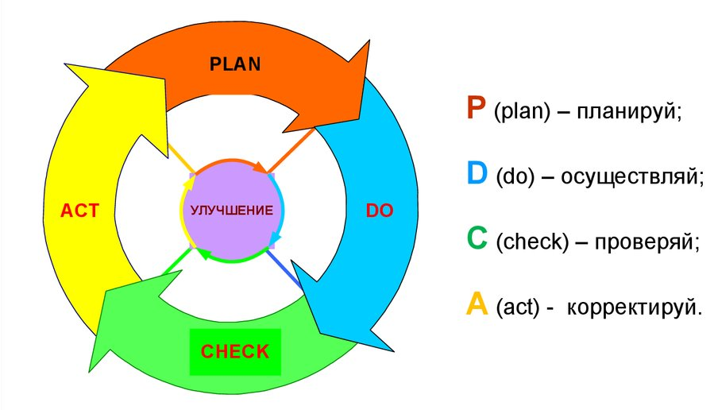
27.03.02 Управление качеством (УПРК)
Профиль: управление качеством в производственно-технологических системах
Цель обучения направлена на подготовку квалифицированных кадров для разработки, внедрения и сопровождения систем управления качеством в различных областях человеческой деятельности, включая отрасли экономики, энергетики, транспорта, информационных технологий и т.д.
Реализуемые процессы:
Планирование работ (построение и расчет бизнес планов, имитационное моделирование процессов).
Реализация процессов (реализация мероприятий, выработка управляющих воздействий).
Контроль и анализ реализации процессов (системный и статистический анализ результатов реализации работ).
Корректировка мероприятий (принятие решений по улучшению реализуемых процессов).
Переход на страницу приемной комиссии СГТУ - http://www.sstu.ru/abiturientu/v-o/2020/

Slide 4
27.03.02 Управление качеством (УПРК)
Профиль: управление качеством в производственно-технологических системах
Приобретаемые знания, навыки и умения
способность применять современные информационные технологии для создания и поддержки систем управления качеством;
способность применять знание этапов жизненного цикла изделия, продукции или услуги, включая программное обеспечение, для контроля показателей качества;
способность применять проблемно-ориентированные методы анализа, синтеза и оптимизации процессов обеспечения качества;
умение выявлять и проводить оценку эффективности бизнес-процессов;
способность использовать знания о принципах принятия решений в условиях неопределенности, о принципах оптимизации;
способность управлять персоналом организации;
способность руководить малым коллективом;
способность вести необходимую документацию по созданию системы обеспечения качества и контроля ее эффективности.

Slide 5
Направление «Управление качеством» (УПРК)
способствует изучению следующих
групп дисциплин:
«ИНФОРМАЦИОННЫЕ ТЕХНОЛОГИИ И ПРОГРАММИРОВАНИЕ»
«МАТЕМАТИЧЕСКИЙ И СИСТЕМНЫЙ АНАЛИЗ ДАННЫХ»
«ПРИНЯТИЕ РЕШЕНИЙ И УПРАВЛЕНИЕ»
«ПРОЕКТИРОВАНИЕ СИСТЕМ УПРАВЛЕНИЯ КАЧЕСТВОМ.
ИНТЕЛЛЕКТУАЛИЗАЦИЯ И КОНТРОЛЬ В СИСТЕМАХ УПРАВЛЕНИЯ КАЧЕСТВОМ

Slide 6







Направление «Управление качеством» (УПРК)
Группа дисциплин
«ИНФОРМАЦИОННЫЕ ТЕХНОЛОГИИ И ПРОГРАММИРОВАНИЕ»
Основы алгоритмизации и программирование
Информационное обеспечение, базы данных
Информационные технологии в управлении качеством и защита информации
Информатика
Программные средства в управлении качеством организационно-технических систем
Сети ЭВМ и телекоммуникаций
Изучаются:
Основы программирования на языках С++, С#
Принципы организации баз данных
Современные информационные технологии и средства защиты информации
Сетевые технологии
Основы теории информации

Slide 7

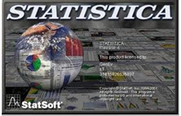
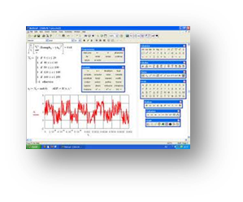

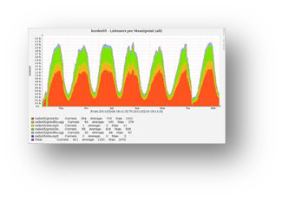
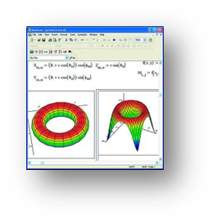
Направление «Управление качеством» (УПРК)
2. Группа дисциплин
«МАТЕМАТИЧЕСКИЙ И СИСТЕМНЫЙ АНАЛИЗ ДАННЫХ»
Обработка экспериментальной информации
Статистические методы в управлении качеством
Численные методы в управлении качеством
Надежность организационно-технических систем
Средства обработки данных в управлении качеством
Системный анализ и исследование операций
Изучаются:
Основные принципы сбора и обработки данных.
Статистический анализ данных.
Теория вероятностей.
Теория надежности систем.
Численные методы обработки данных.
Методы вычислительной математики.
Системный анализ и элементы теории игр.

Slide 8
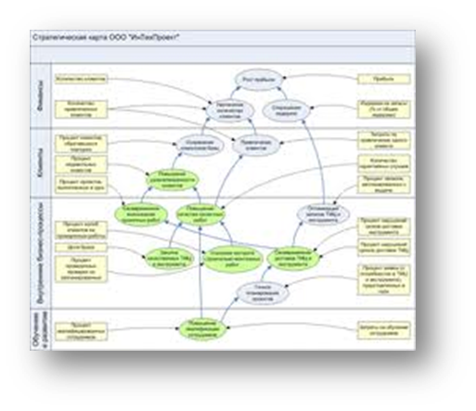
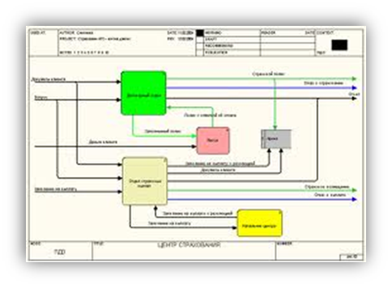



Направление «Управление качеством» (УПРК)
3. Группа дисциплин
«ПРИНЯТИЕ РЕШЕНИЙ И УПРАВЛЕНИЕ»
Методы принятия решений
Принятие решений в условии неопределенности
Менеджмент
Основы теории управления
Управление предприятием
Изучаются:
MES-системы (автоматизированная система управления и оптимизации производственной деятельности в режиме реального времени)
АСУ Предприятия – ERP система (комплекс решений для эффективного управления цифровым предприятием)
Business Studio (Проектирование бизнес процессов)
AnyLogic (Имитационное моделирование бизнес процессов)
Business Studio (Формирование регламентирующей документации)
1C: Предприятие (Автоматизация процессов предприятия)
Управление процессами
Управление персоналом
Управление рисками
Моделирование бизнес процессов

Slide 9
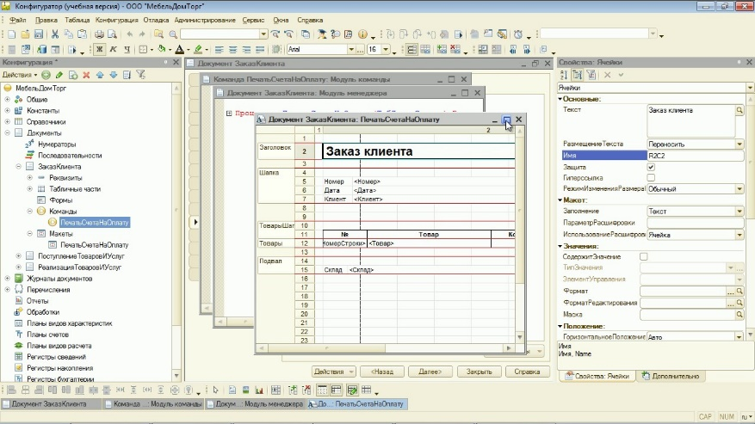
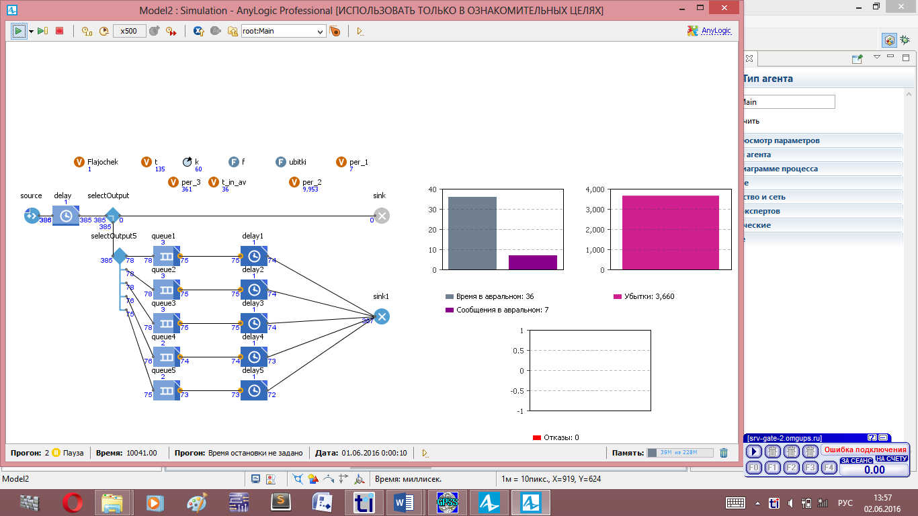
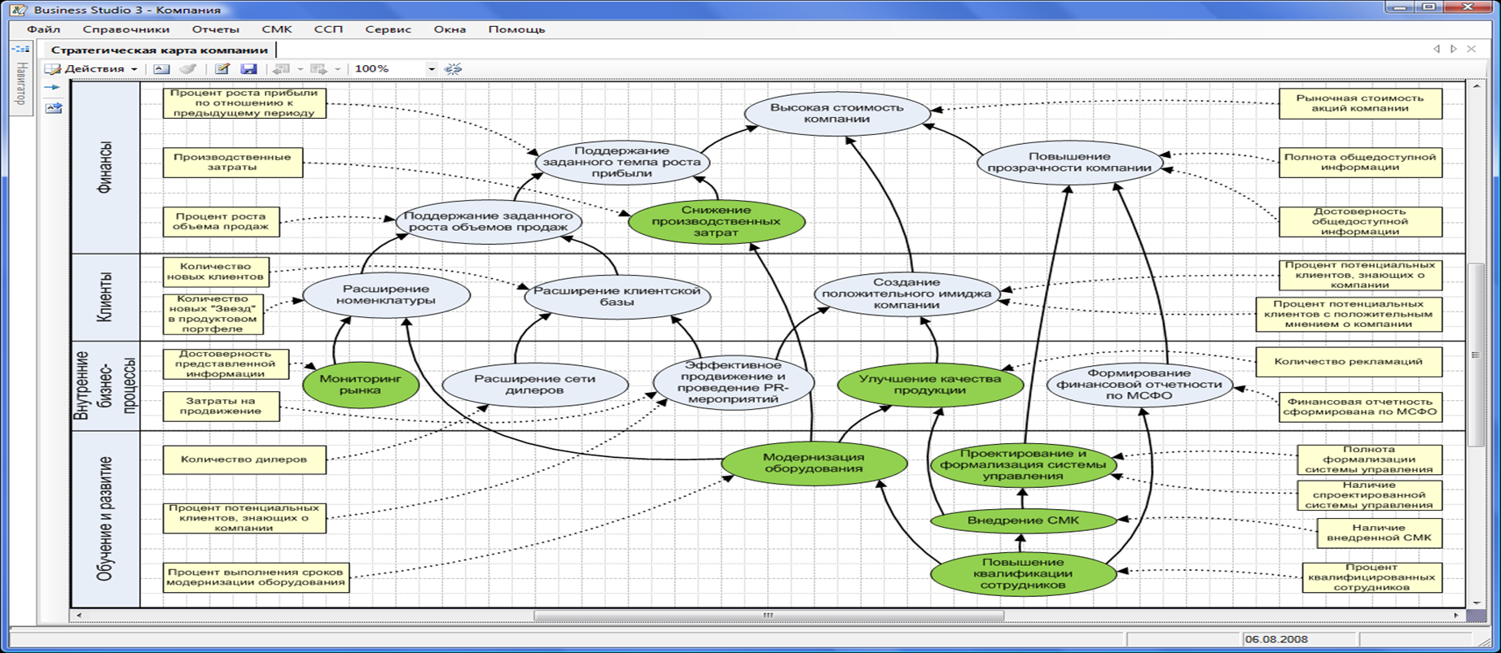
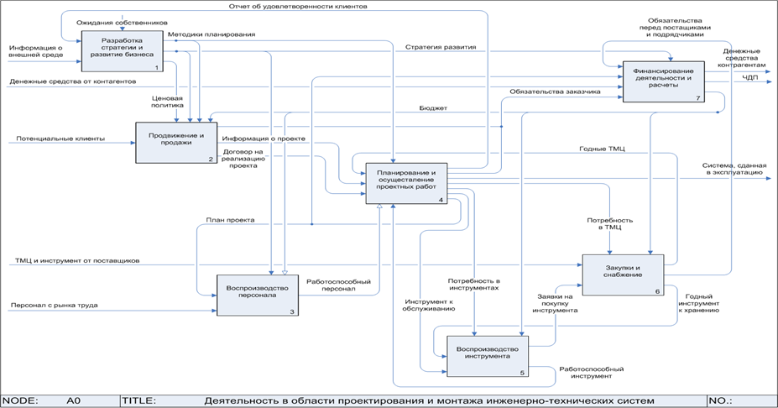
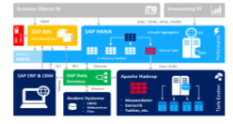
Направление «Управление качеством» (УПРК)
3. Группа дисциплин
«ПРИНЯТИЕ РЕШЕНИЙ И УПРАВЛЕНИЕ»
Имитационное моделирование бизнес процессов AnyLogic
АСУ Предприятия – ERP система
«1С: Предприятие»
Анализ бизнес процессов Business Studio
Big Data,
Аналитика производственных данных
Проектирование бизнес процессов IDEF0

Slide 10




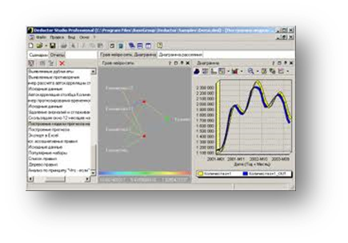

Направление «Управление качеством» (УПРК)
4. Группа дисциплин (объединенная)
«ПРОЕКТИРОВАНИЕ СИСТЕМ УПРАВЛЕНИЯ КАЧЕСТВОМ.
ИНТЕЛЛЕКТУАЛИЗАЦИЯ И КОНТРОЛЬ В СИСТЕМАХ УПРАВЛЕНИЯ КАЧЕСТВОМ»
Всеобщее управление качеством
Квалиметрия
Средства и методы управления качеством
Метрология и стандартизация
Аудит системы менеджмента качества
Экспертные системы в управлении качеством
Основы бухгалтерского учета
Изучаются:
Аппаратные средства управления качеством.
Количественные методы оценки качества объектов.
Принципы измерений, методы и средствах обеспечения их единства.
Стандарты качества.
Принципы проведения аудита.
Основы построения интеллектуальных систем контроля качества.
Методы искусственного интеллекта в управлении качеством
Программно-аппаратные комплексы интеллектуальных систем

Slide 11
Направление «Управление качеством» (УПРК)
Военная подготовка
Студенты дополнительно могут получить военную специальность с присвоением им по окончании обучения на Военной кафедре университета звания лейтенанта.
Практики
1- я учебная практика (1 курс)
2-я учебная практика (2 курс)
Производственная практика (3 курс)
Производственная практика (технологическая) (4 курс)
Преддипломная практика (4 курс)
Отчетность студентов
Число курсовых проектов – 4
Число курсовых работ (РГР) – 8
Число экзаменов – 28
Число зачетов – 38
Всего отчетностей - 78

Slide 12
Направление «Управление качеством» (УПРК)
Сфера профессиональной реализации
По окончании обучения выпускники смогут работать:
в административных, информационных и производственных отделах банков, учреждений медицины, образования, культуры, сферы обслуживания, транспортных и строительных компаний;
на промышленных предприятиях нефтегазового комплекса, электроэнергетики, сельского хозяйства, машиностроения, радиоэлектроники, предприятиях аэрокосмического и оборонного направлений;
в центрах стандартизации, сертификации и метрологии;
в аудиторских организациях;
в научно-исследовательских и проектных организациях.

Slide 13
Направление «Управление качеством» (УПРК)
Возможные должности:
специалист по техническому контролю качества продукции;
специалист по качеству продукции;
системный аналитик;
специалист по контролю качества программного обеспечения;
аудитор;
метролог;
инженер, ведущий инженер отдела управления качеством на предприятии;
инженер, ведущий инженер отдела стандартизации и сертификации предприятия;

Slide 14
Направление «Управление качеством» (УПРК)
Трудоустройство выпускников
Выпускники кафедры трудоустраиваются на следующих предприятиях:
АО «НПП «Алмаз»
АО СЭЗ им. Серго Орджоникидзе
ЭПО «Сигнал»
ЭОКБ «Сигнал» им. А.И. Глухарева
ООО «Завод «Нефтегазоборудование»
ООО «Робер БОШ Саратов»
ФГУП «НПЦАП» - «ПО "Корпус»
ПАО «Саратовэнерго»
АО «КБПА»
«Мирантис Саратов»
«EPAM Саратов»
«Netcracker»

Slide 15
Направление «Управление качеством» (УПРК)
Контактная информация
410054, Саратов, ул. Политехническая, 77, корпус 2, Институт электронной техники приборостроения СГТУ имени Гагарина Ю.А., кафедра «Системотехника и управление в технических системах» Телефон: (8452) 99-88-42, 99-88-43. Комната 2/301.
По всем возникающим вопросам обращаться к заведующему кафедрой «Системотехника и управление в технических системах»,
к.т.н. Петрову Дмитрию Юрьевичу.
Переход на страницу приемной комиссии СГТУ - http://www.sstu.ru/abiturientu/v-o/2020/

